Slide 1
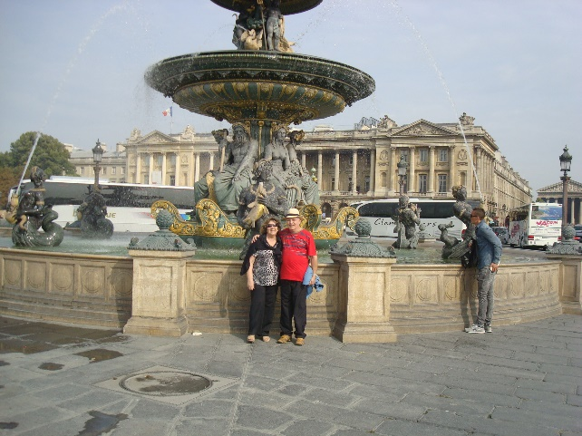
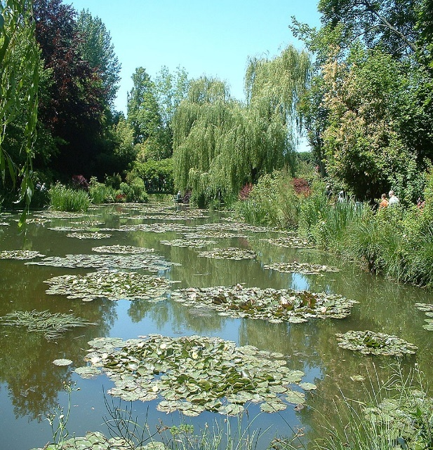
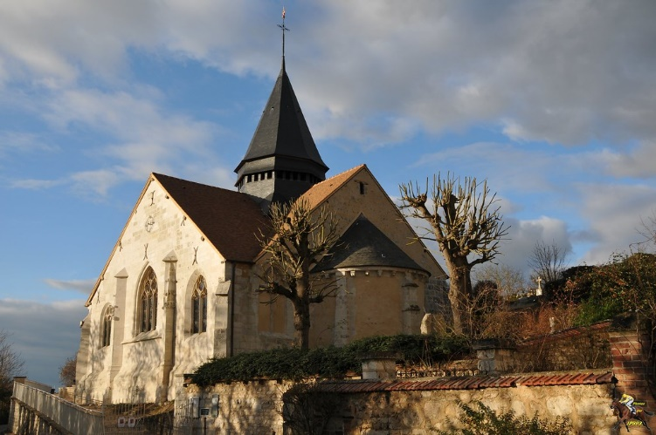
FRANÇA
PARIS GIVERNY
Em uma de nossas viagens a França, mais especificamente Paris, vislumbramos conhecer a encantadora cidade de Giverny, onde viveu o grande mestre do Impressionismo Claude Monet.
A viagem até lá é de trem e levou 45 minutos.
Esta Foto de Autor Desconhecido está licenciado em CC BY-NC
Esta Foto de Autor Desconhecido está licenciado em CC BY-SA

Slide 2
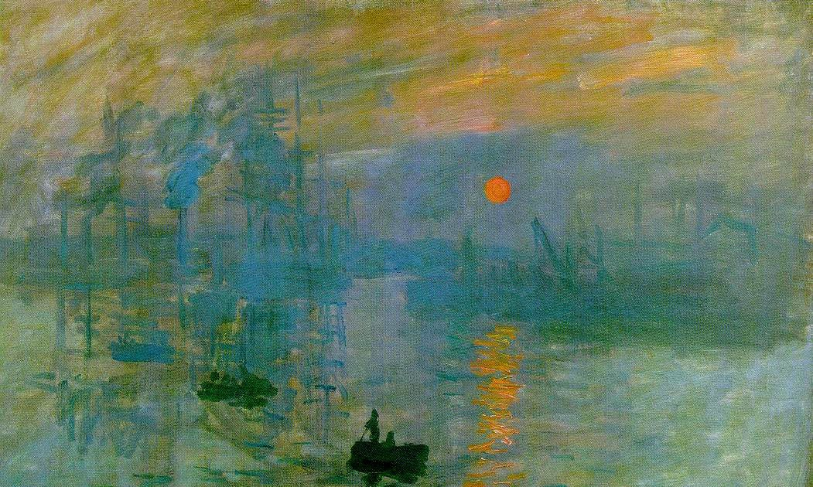
O termo impressionismo surgiu devido a um dos primeiros quadros de Monet, "Impressão, nascer do sol", ( ao lado), de uma crítica feita ao quadro pelo pintor e escritor Louis Leroy:
Eu bem o sabia! Pensava eu, justamente, se estou impressionado é porque há lá uma impressão.
E que liberdade, que suavidade de pincel! Um papel de parede é mais elaborado que esta cena marinha. A expressão foi usada originalmente de forma pejorativa, mas Monet e seus colegas adotaram o título, tendo consciência da revolução que estavam a iniciar na pintura.
Esta Foto de Autor Desconhecido está licenciado em CC BY-NC

Slide 3
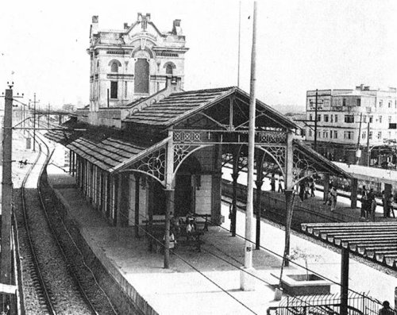
Descemos na plataforma da estação em Vernon e já vimos as placas indicando o caminho para o ônibus a Giverny.
Compramos as passagens a bordo com o motorista.
Giverny fica a apenas 7 km de Vernon.
O ônibus fez o trajeto em menos de dez minutos.

Slide 4
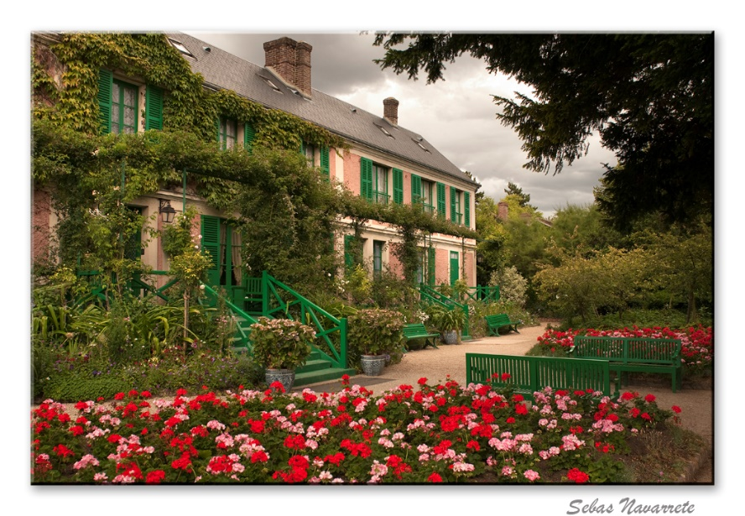
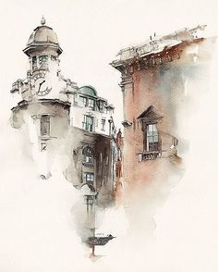
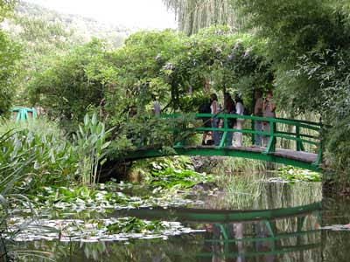
A casa de Monet está a pouco mais de cinco minutos de caminhada do fim da linha do ônibus.
Atravessamos o primeiro jardim e fomos pela passagem subterrânea ao Jardim das Águas, com suas alamedas cheias de gente para fotografar a ponte japonesa de Monet.

Slide 5
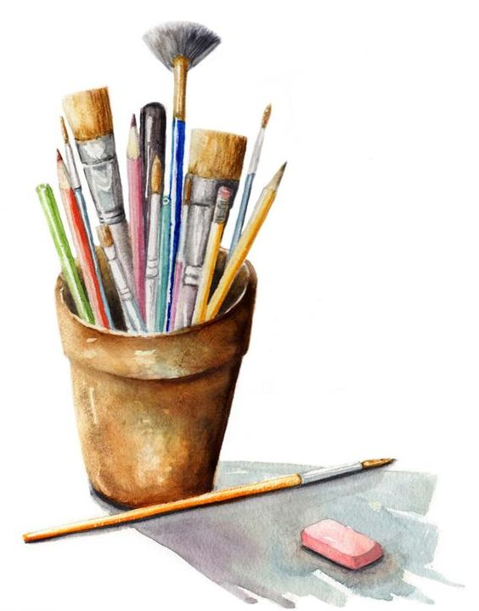
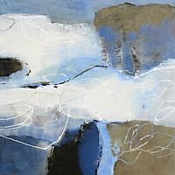
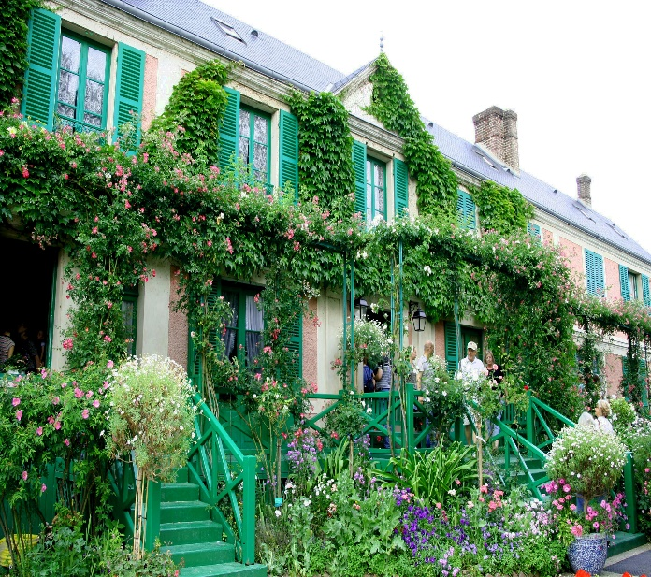
Monet, morou e pintou nesta casa até sua morte, no início era alugada, posteriormente foi comprada sendo transformada em Museu.
Ao redor, cultivou os jardins que foram personagens de muitas de suas obras, inventando um estilo, dando ao cenário, aquilo que gostava, imortalizando suas impressões nas famosas telas.

Slide 6
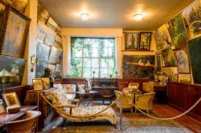
Depois de contemplarmos as paisagens, chorões, canoas, as pontes e as ninfeias (flores de lótus) do lago, atravessamos de volta a passagem subterrânea e passeamos pelos jardins das flores, uma visão impressionante, lugar para descanso dos olhos e da mente.
Ao entrarmos, verificamos que o dono da casa não foi só aquele pintor famoso que conhecemos dos livros e museus, mas um jardineiro espetacular cujas obras acabamos de ver ao vivo.

Slide 7
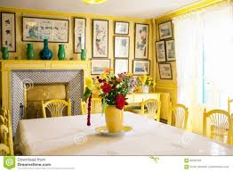
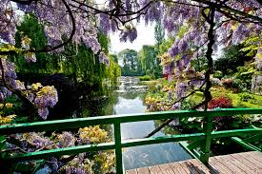
A casa é uma graça e, assim como os jardins, tem o seu momento grandioso e seus tesouros sutis.
O ateliê do pintor, de pé direito alto e janelas generosas, deixam a luz banhar o ambiente; espalhadas, as reproduções de obras-primas de Monet, retratam os jardins que acabamos de visitar.

Slide 8
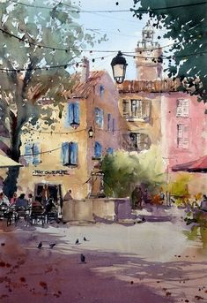
Na volta para o ônibus encontramos pequenos restaurantes floridos servindo especialidades normandas.
Em um deles, festejamos com alegria o passeio e servimo-nos de um belo lanche a moda francesa.
Antes do retorno, visitamos a sepultura do pintor, ao fim de uma rua estreita do vilarejo, estava toda enfeitada com flores colocadas pelos visitantes.
Fizemos nossas reverências e voltamos com o mesmo percurso da ida.
E muito antes que Monet - tenha decidido fazer dessa cidade seu lugar de residência, de paz e de inspiração, Giverny já possuía um enorme charme, capaz de atrair artistas e pessoas em busca de calma e repouso.

Slide 9
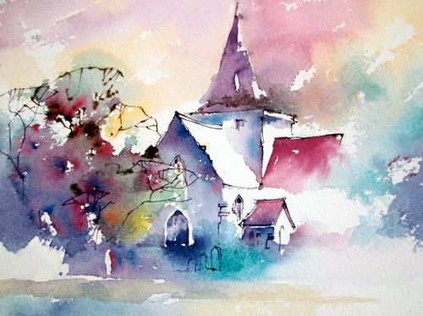

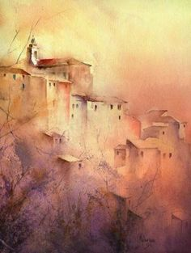
Músicas de Fundo
Acompanhamento
Nuit D’Ete
J’Taime
Encerramento
Tous Les Garçons Et Filles
Canta
Françoise Hardy
CRIAÇÃO E FORMATAÇÃO
TONINHO VENDRAMINI
ACESSE MEUS ESPAÇOS CULTURAIS E TORNE-SE MEU SEGUIDOR
  http://vendraminiletras.blogspot.com/
http://sergrasan.com/toninhovendraminislides/
PARTICIPAÇÕES:
    ASSOCIAÇÃO DOS POETAS E ESCRITORES DE JUNDIAÍ E REGIÃO
ACADEMIA NACIONAL DE LETRAS DO PORTAL DO POETA BRASILEIRO - ACADÊMICO 28

